Slide 1
PREPARATORIA MOTOLINÍA clave 6907

Slide 2
EQUIPO No. | 1
NOMBRE DE MAESTROS PARTICIPANTES | ASIGNATURA
Rosario Adriana de León Salas | Literatura Universal
Rubén Urízar Navarrete | Matemáticas V
Fernando Lapuente García | Orientación Educativa V
Claudia Leticia Jiménez González | Inglés V
CICLO ESCOLAR EN EL QUE SE LLEVARÁ ACABO EL PROYECTO 2018- 2019
FECHA DE INICIO: AGOSTO 2018
FECHA DE TÉRMINO: MAYO 2019

Slide 3
NOMBRE DEL PORTAFOLIO/PROYECTO
SOLUCIONAR EL PROBLEMA DE FALTA DE CULTURA EN NUESTRA ENTIDAD, A TRAVÉS DEL ANÁLISIS DE UNO DE LOS ELEMENTOS QUE DAN IDENTIDAD A NUESTRO CONTEXTO SOCIOCULTURAL: ANÁLISIS DE LA CÚPULA DE LA CATEDRAL DE SAN LUIS POTOSÍ.

Slide 4
INDICE DEL PORTAFOLIO
5ª. PRODUCTOS GENERADOS EN LA PRIMERA SESIÒN DE TRABAJO.
PRODUCTO 1: C.A.I.A.C. CONCLUSIONES GENERALES
PRODUCTO 3: FOTOGRAFÍAS DE LA SESIÓN
5b. PRODUCTO 2: ORGANIZADOR GRÀFICO

Slide 5
5ª. PRODUCTO 1 C.A.I.A.C CONCLUSIONES GENERALES

Slide 6
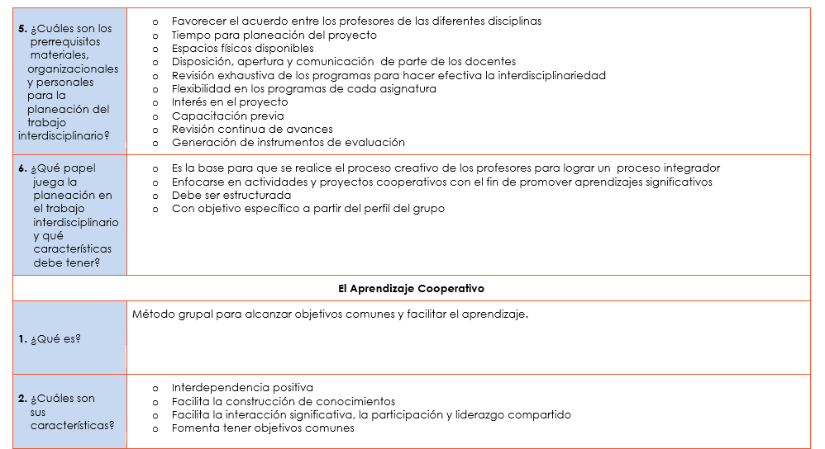
5ª. PRODUCTO 1 C.A.I.A.C CONCLUSIONES GENERALES

Slide 7
5ª. PRODUCTO 1 C.A.I.A.C CONCLUSIONES GENERALES

Slide 8
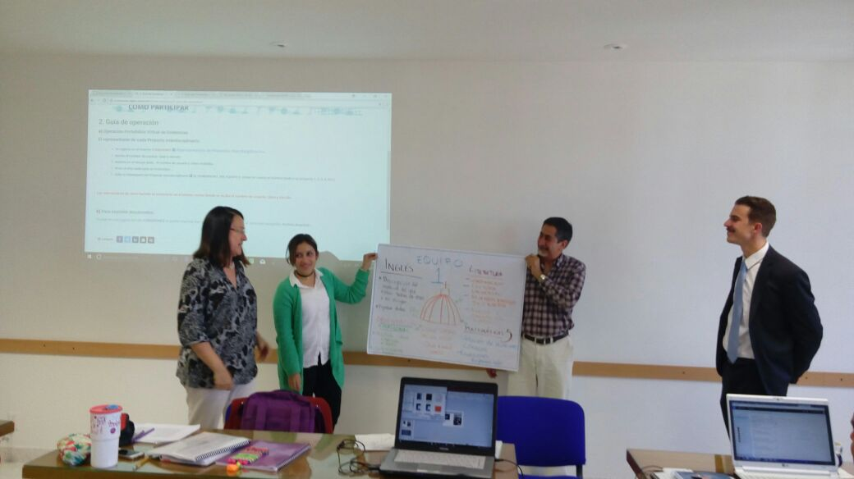
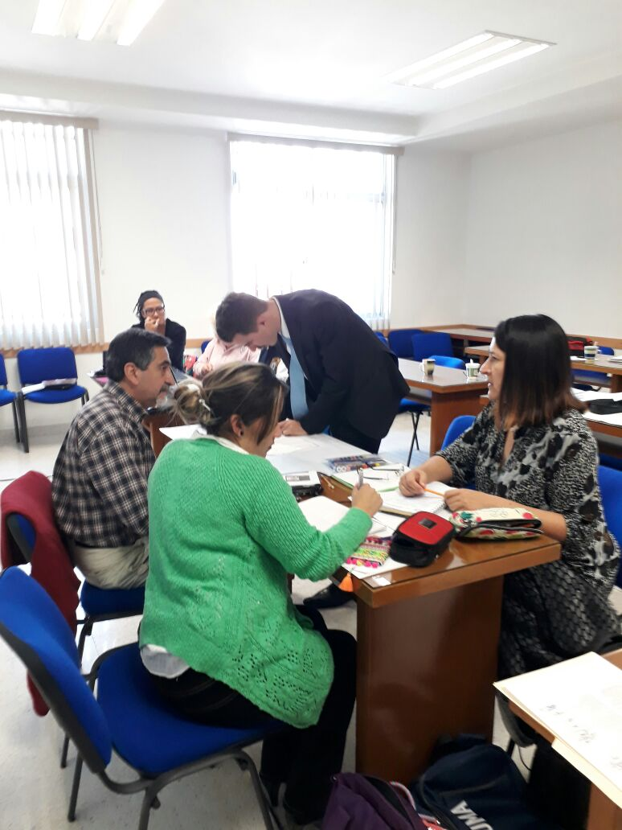
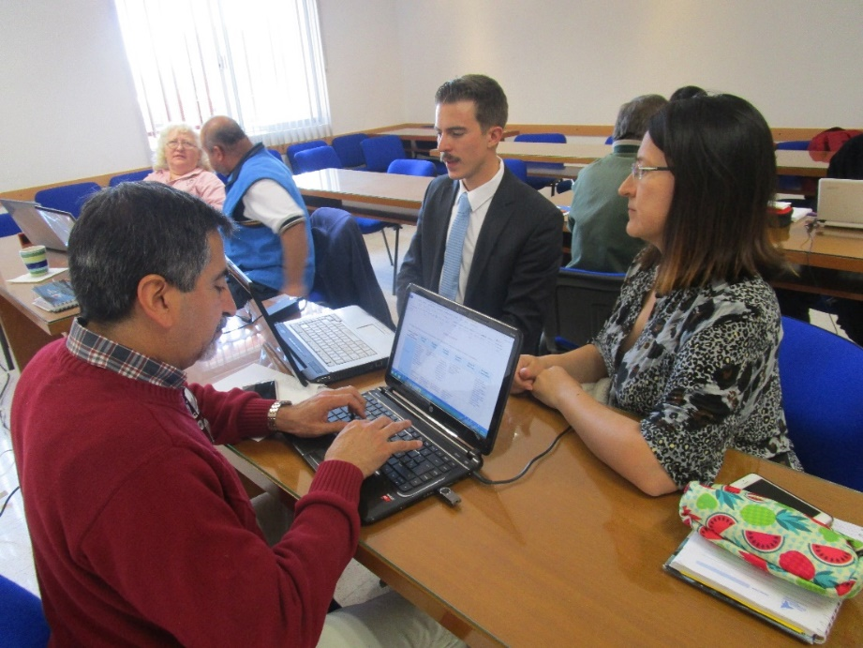
PRODUCTO 3: FOTOGRAFÍAS DE LA SESIÓN

Slide 9
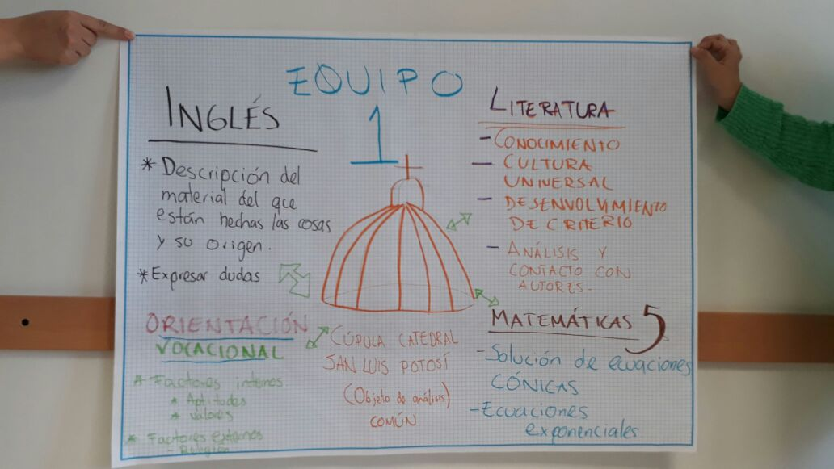
5 b. PRODUCTO 2: ORGANIZADOR GRÁFICO

